Slide 1
Apresentação Atividade online 1
Atividade e Conceitos Sobre Diagramas
André César Gonçalves Silva – Turma 11

Slide 2
Conceitos ensinados
Herança: é o compartilhamento de atributos e métodos na intenção de se reaproveitar dados.
Composição: é uma maneira de mostrar a complexidade de uma variável/ classe.
Agregação: é um tipo de associação onde se demonstra que as informações de um objeto maior precisam de um ou mais complementos.
Associação Simples: é um vínculo entre classes independentes.
Abstração: é a representação de um domínio de um sistema através de objetos e suas interações.
Multiplicidade: são os limites inferior e superior da quantidade de objetos aos quais outro objeto está associado.

Slide 3
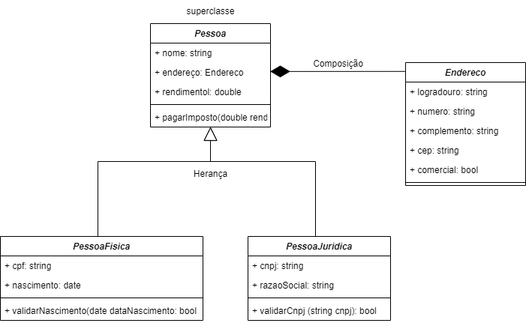
Diagrama da Atividade Online 1

